Slide 1
RPC
Llamada a procedimiento remoto

Slide 2
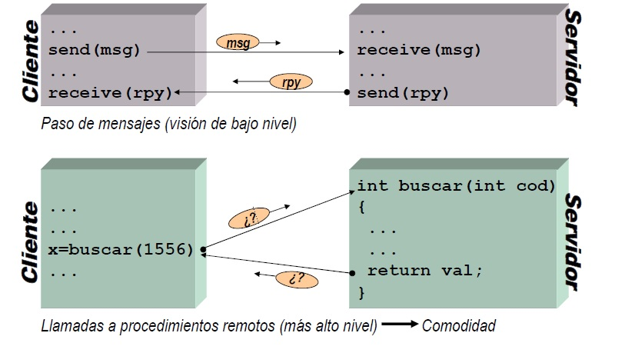
Abstracción de la comunicación

Slide 3
Historia
1975 Xerox, se presentan las primeras ideas
1981 Primer sistema de RPC Courier
1984 Articulo elemental sobre el tema de Birriel y Nelson
1985 Sun: Open network computing
RPC de Sun/ONC es la base para varios servicios
A partir de allí surgen otros sistemas como:
Apollo crea NCA y es comprado por HP
DCE creado por un grupo abrierto basado en NCA
RPC de microsoft basado en DCE

Slide 4
Definición
En computación distribuida consiste en el llamado a un procedimiento que se ejecuta en una dirección diferente, normalmente otra computadora en red
Es una configuración cliente-servidor implementada mediante el envió de un mensaje y la espera de una respuesta

Slide 5
Abstracción de la comunicación

Slide 6
Objetivo general
Acercar la semántica de las llamadas a procedimiento convencional a un entorno distribuido.
Ofrecer una capa de abstracción que facilite el desarrollo de aplicaciones distribuidas
Evitar que el programador tenga que interactuar directamente con los sockets
Ocultar los detalles relativos a la red
Proporcionar un entorno de red lo mas parecido a uno no distribuido

Slide 7
Objetivos específicos
Ofrecer una capa de abstracción que facilite el desarrollo de aplicaciones distribuidas
Evitar que el programador tenga que interactuar directamente con los sockets
Ocultar los detalles relativos a la red
Proporcionar un entorno de red lo mas parecido a uno no distribuido

Slide 8
Características
Gestiona los diálogos petición-respuesta
Controla la serialización y el formato de los datos
Gestiona la interfaz de comunicación
En orientación a objetos se le conoce como RMI

Slide 9
Algunos tipos de RPC
ONC-RPC (Open Network Computing) de sun, usado en el entorno UNIX, infrastructura usada por NFS (servidor de sistema de ficheros) y NIS (servicio de directorios)
DCE/RPC (Distributed Computing Enviroment RPC) definido por la Open Software Foundation
Java-RMI (Remote Method Invocation) invocación a métodos remotos en java
CORBA (Common Object Requesting Broker Architecture) soporta invocación a objetos remotos para varios lenguajes orientados a objetos
SOAP (Simple Object Access Protocol) Protocolo para el intercambio de datos usando XML
.NET remoting infraestructura de invocación remota de .NET

Slide 10
RPC
Genera el código usado en tareas comunes
Ofrece el entorno y los componentes para dar soporte a la infraestructura
El proceso llamado mediante RPC se ejecuta en una computadora diferente
Ofrece la ilusión de que la llamada remota se ejecuta como si fuera una llamada local

Slide 11
Funcionamiento
Cliente:
El proceso realiza la llamada a una función
La llamada empaqueta el ID de la función junto con sus argumentos y los envía al servidor
Espera el resultado
Servidor:
Recibe mensaje con ID de la función y argumentos
Se invoca la función en el servidor
El resultado se empaqueta en un mensaje y se envía al cliente

Slide 12
Diferencias con llamadas a procedimientos locales
Manejo de errores
Puede haber errores en la comunicación
Deben de manejarse por el cliente
Acceso a datos comunes a los procesos locales
El servidor no tiene acceso a variables globales
No hay acceso al espacio de memoria:
No se pueden usar punteros
Los parámetros se pasan por valor, no por referencia
RPC obliga a un mayor nivel de encapsulamiento
El rendimiento es menor
En algunos entornos no se permiten estructuras complejas
Los procedimientos locales usan la semántica “exactamente una vez”, es decir, son fiables

Slide 13
Funcionamiento y principios básicos

Slide 14
Comportamiento ante fallos
En RPC no es posible esperar indefinidamente a que un proceso regrese el resultado
La ejecución del proceso llamado se puede detener por algún error en el servidor
También se puede detener por errores internos en el cálculo del proceso
Pueden ocurrir errores en la comunicación

Slide 15
Comportamiento ante fallos
El cliente no puede saber el motivo del fallo
Dependiendo de la semántica se puede volver a pedir la ejecución del procedimiento o no
La forma de gestionar los fallos define la semántica efectiva de las llamadas remotas

Slide 16
Semántica de las llamadas RPC
Tal vez, se ejecuta una vez o ninguna
Al menos una vez, el procedimiento se ejecuta una o más veces
Como máximo una vez, el procedimiento se ejecuta exactamente una vez o nunca llega a ejecutarse

Slide 17
Tal-vez
El cliente puede recibir una respuesta o ninguna
Funcionamiento:
Se envía la petición y se espera un tiempo para la respuesta
Si no llega la respuesta se continua con la ejecución
El cliente no tiene retroalimentación en caso de fallo
Sólo admisible en aplicaciones que pueden funcionar con perdida de peticiones

Slide 18
Al-menos-una-vez
El cliente puede recibir una o mas respuestas
Funcionamiento:
El cliente envía la petición y espera un tiempo
Si no llega respuesta o un reconocimiento dentro del tiempo de espera, reenvía la petición
El servidor no filtra peticiones repetidas por lo que el procedimiento remoto se puede ejecutar varias veces
El cliente puede recibir varias respuestas
Solo funciona con aplicaciones que permiten procesos idempotente (repetible)
Una operación es idempotente si se puede ejecutar varias veces obteniendo el mismo resultado
En ocasiones una operación no idempotente se puede ejecutar como una operación que si lo sea

Slide 19
Como-máximo-una-vez
El cliente recibe una respuesta o una indicación de que el proceso no se ejecuto
Funcionamiento:
El cliente envía una petición y espera un tiempo
Si no lleva respuesta o un reconocimiento dentro del tiempo definido repite la petición
El servidor filtra las peticiones duplicadas y guarda historial con las respuestas enviadas
Por tanto el servidor tiene memoria
El cliente recibe una respuesta o un mensaje de error
Es la semántica mas parecida a sólo-una-vez en presencia de fallos

Slide 20
Componentes e implementación de RPC
Para lograr el objetivo de que las llamadas remotas funcionen lo mas parecido a las llamadas locales debe de existir una infraestructura que permita la transparencia en las invocaciones remotas
Para las tareas complementarias como empaqueta de datos o comunicación un entorno RPC debe ofrecer:
Código adicional para soportar la llamada remota (normalmente generado de forma automática)
Librerías complementarias para soportar la ejecución de RCP

Slide 21
Componentes de RPC
Se maneja el concepto de resguardos que realizan el papel del cliente (stub) y del servidor (skeleton)
Proporciona transparencia en la comunicación remota
Se generan automáticamente en base a la interfaz definida para el procedimiento remoto
El programador sólo tiene que programar el código del procedimiento remoto (servidor) y el código que hace la llamada remota (cliente)

Slide 22
Resguardo del cliente (stub)
Conjunto de funciones que se enlazan con la aplicación cliente y que ofrecen la misma API que el servidor
Las tareas a realizar son:
Localizar al servidor
Empaquetado del id del proceso y sus parámetros
Envío del mensaje al servidor
Espera de la recepción de la respuesta
Extracción de resultados y su devolución como una función normal

Slide 23
Resguardo del servidor (skeleton)
Programa que se enlaza en el servidor con la biblioteca de funciones del servicio
Las tareas a realizar son:
Registra el servicio
Ejecuta lazo infinito en espera de solicitudes
Recibe la petición
Si el servidor es concurrente crea hilos de servicio
Desempaqueta el mensaje
Determina la función a invocar
Invoca la función con sus argumentos
Empaqueta los resultados
Envía el mensaje al resguardo del cliente

Slide 24
Otros elementos
Servicio de binding, responsable de la transparencia en la localización
Gestiona la asociación entre el proceso y su versión con su localización
Realiza la búsqueda de skeleton en su implementación
Compilador de interfaces, a partir de la interfaz del procedimiento remoto, genera el código del stub y del skeleton
Los resguardos solo dependen de la interfaz del procedimiento

Slide 25
Interfaz de procedimiento remoto
Define los argumentos de entrada y el dato devuelto por el procedimiento
Específica como será la serialización
Opcionalmente da información para localizar el procedimiento mediante el número de versión
Pueden agruparse dependiendo del lenguaje en el que se implemente:
Usan el mismo lenguaje donde se implementara
Por ejemplo Java-RMI usa java
Usan un lenguaje de definición independiente del de programación
El compilador IDL hace la traducción al lenguaje de implementación
Ejemplos: XDR usado en Sun-RPC, CORBA-IDL, WSDL en servidores web

Slide 26
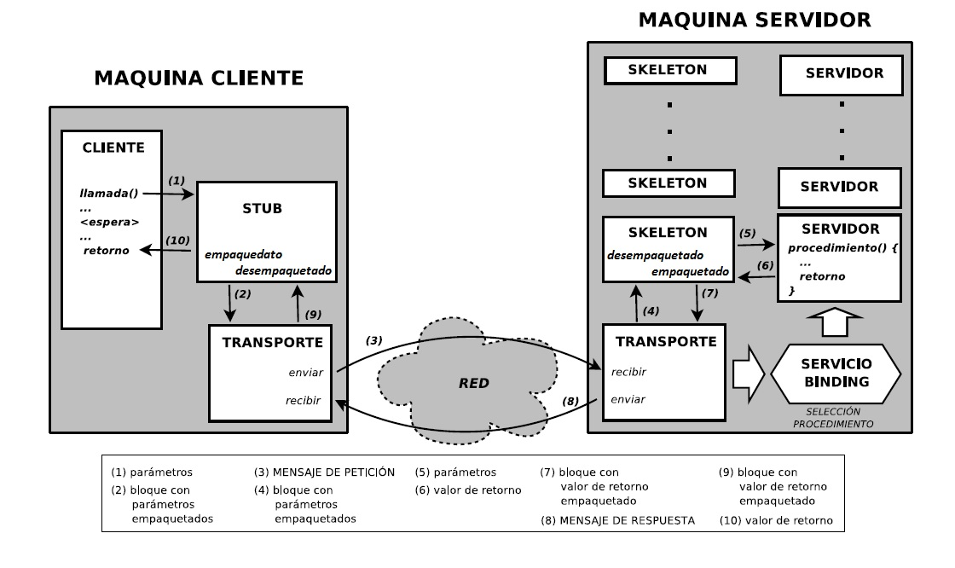
Componentes

Slide 27
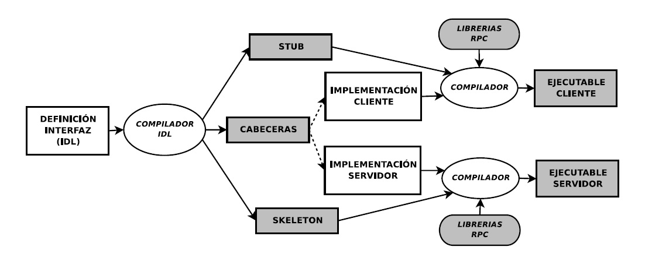
Compilador de la interfaz

Slide 28
SUN-RPC

Slide 29
Sun-RPC
Originalmente definido por Sun Microsystems dentro del sistema de manejo de archivos NFS (Network File System)
Disponible en múltiples plataformas
Llamado ONC-RPC (Open Network Computing)
Definido en los RFC:
1831 especificación del mecanismo de funcionamiento
1832 especificación del lenguaje XDR
Sigue el esquema general de llamadas remotas con pequeñas modificaciones y limitaciones

Slide 30
XDR
Sun RPC usa XDR (eXternal Data Representation)
XDR especifica como serializar los datos intercambiados ente stub y skeleton independiente de la arquitectura
Se usa para definir el tipo y la estructura de los argumentos y valores

Slide 31
IDL
Emplea como lenguaje IDL (Interface Definition Lenguage), una ampliación de XDR que permite definir procedimientos
Permite identificar procedimientos y sus versiones
Especifica argumentos de entrada y salida
Incluye un compilador para XDR llamado rpcgen
Genera código para stub y skeleton a partir de la especificación de los procedimientos remotos
Genera código para serializar los datos en formato XDR

Slide 32
Popmapper
Proceso responsable de la localización de los procedimientos remotos
Es responsable de las tareas de registro y binding
Los servidores lo usan para registrar los procedimientos remotos que exportan
Escucha en el puerto 111 y redirecciona las peticiones de acceso a procedimientos a sus respectivos puertos de escucha

Slide 33
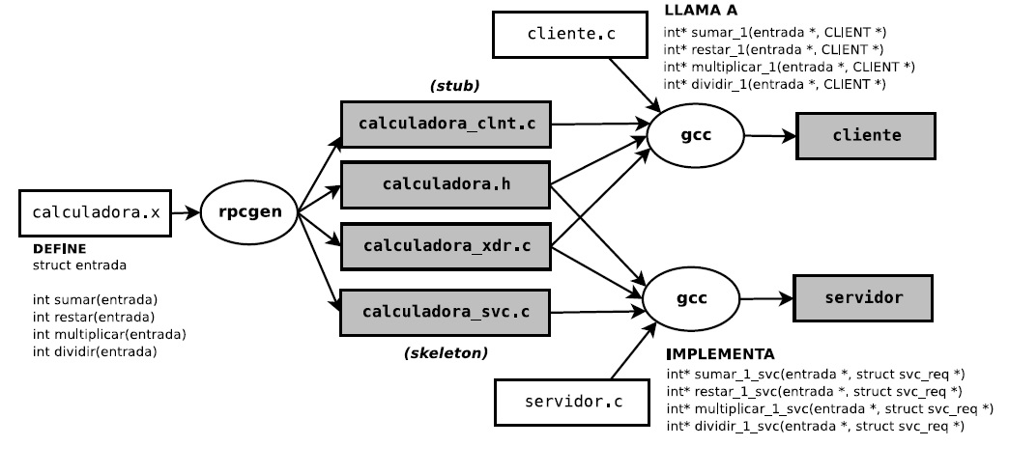
Esquema de stub y skeleton a partir de XDR

Slide 34
Funcionamiento
Definición de interfaces
Se especifica la interfaz de los procedimientos en notación XDR
Por convención se usa extensión .x (calculadora.x)
Contenido:
Sun puede usar estructuras arbitrarias como argumentos y resultados
XDR define como se serializan
Sintaxis similar a C pero con diferencias
XDR ofrece notación para denifir
Constantes (const)
Definición de tipos (typedef)
Vectores de tamaño constante o variable (int datos[TAMANO] o (int datos<>)
Estructuras y uniones (struct y union)

Slide 35
Funcionamiento
Definición de la interfaz de procedimientos
Los procedimientos remotos se agrupan en programas y versiones
Cada programa tiene un nombre y un identificador
0x00000000 – 0x1FFFFFFF: Definido por Sun (popmapper, NFS, NIS, etc)
0x20000000 – 0x3FFFFFFF: Definidos por el usuario
0x40000000 – 0xFFFFFFFF: Reservado
Cada programa tiene al menos una versión
Para cada procedimiento se define su prototipo y se asigna un identificador numérico

Slide 36
Definición de procedimientos remotos
Internamente cada procedimiento se define con:
Número de programa
Número de versión
Número de procedimiento
Sun solo permite procedimientos con un solo parámetro, para pasar mas parámetros se debe usar una estructura
Los parámetros de salida se devuelven con un único resultado
Los parámetros que no sean de tipo básico se deben de definir usando XDR
En versiones mas recientes de Sun-RPC se permiten mas parámetros pero no se usan por compatibilidad

Slide 37
Ejemplo: calculadora.x
struct entrada {
int arg1;
int arg2;
};
program CALCULADORA {
version CALCULADORA_VER {
int sumar(entrada) = 1;
int restar(entrada) = 2;
int multiplicar(entrada) = 3;
int dividir(entrada) = 4;
} = 1;
} = 0x30000001;

Slide 38
Compilación de interfaces
rpcgen es el compilador de interfaces (compilador IDL)
Transforma la especificación XDR en archivos de C

Slide 39
Archivos generados por rpcgen
Código del stub del cliente (fichero_clnt.c)
Funciones en C para ser llamadas desde el cliente
Código del skeleton del servidor (fichero_svr.c)
Incluye un procedimiento main() desde el que se realiza el registro del procedimiento en port mapper
Realiza las llamadas reales a la implementación del método remoto

Slide 40
Archivos generados por rpcgen
Código para la serialización de los tipos XDR definidos (fichero_xdr.c)
Solo se genera si se han definido tipos de datos complejos
Archivo de cabecera de los tipos y declaración de prototipos (fichero.h)
Deberá de incluirse en los ficheros que implementen el código de los clientes y del servidor
Contiene:
Definición de los tipos XDR definidos en el archivo .x
Prototipo de las funciones del cliente y del servidor

Slide 41
Opciones
rpcgen –N Usa la nueva versión de SUN-RPC
rpcgen –Ss genera una implementación vacia (útil como punto de partida para el servidor)
rpcgen –Sc genera un código para un cliente por defecto (lo mismo que el anterior pero para el cliente)

Slide 42
Ejemplo
$rpcgen calculadora.x
Generara los siguientes archivos:
calculadora_clnt.c Código del cliente
calculadora_srv.c Código del servidor
calculadora_xdr.c Código para serializar
calculadora.h fichero de cabecera

